Slide 1
Jaarlijkse presentatie
2024 Results & 2025 Objectives
Présentation annuelle
31/01/2025

Slide 2
Quelques chiffres

Slide 3
Facts & Figures 2024
disponibilité des services (norme: 98%)
99,99 % de disponibilité du système informatique de la BCSS
99,98 % de disponibilité pour les services du Registre national
99,96 % de disponibilité pour les services de l’Office National de Sécurité Sociale (ONSS)
délais de traitement (normes: 99% - 99,5%)
délai maximal de 1 seconde dans 99,69 % des cas
délai maximal de 2 secondes dans 99,94 % des cas
99,74 % des services traités en mode batch dans les 4 jours calendrier
travaux batch exceptionnels : 100 % des services traités dans les délais convenus

Slide 4
Facts & Figures 2024
cellule identification
demandes arrivées par flux
27.362 updates validés (11.048 en 2023)
78.689 demandes de remplacement validées (73.666 en 2023)
24.962 adresses provisoires RAD importées (15.814 en 2023)
demandes arrivées par email
7.212 BIS créés (2.849 en 2023 et 7.046 en 2022)
appels directs aux flux
update 554.550 (748.782 en 2023) : permet de demander la mise à jour d’un BIS ou RAD
register 1.283.396 (1.474.576 en 2023) : permet de créer un BIS si aucun match n’a été trouvé

Slide 5
Facts & Figures 2024
gestion des programmes
26.809.403 personnes différentes dans le répertoire des références (26.102.342 en 2023)
en moyenne toute personne est connue dans 15,16 secteurs (14,57 en 2023)
413.875.195 ‘dossiers actifs’ dans le répertoire des personnes (389.927.380 en 2023)

Slide 6
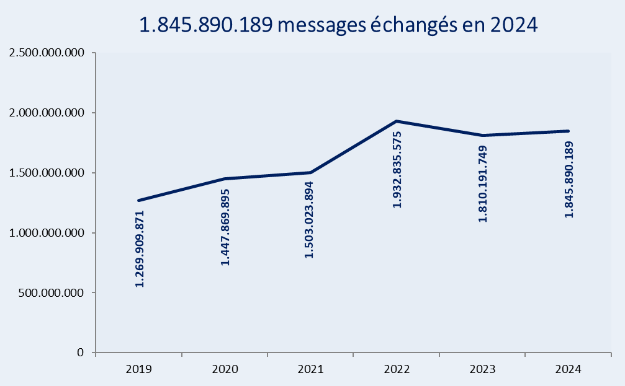
Facts & Figures 2024
+ 1,97 %

Slide 7
Facts & Figures 2024
service desk
780 tickets traités en 6 jours en moyenne (75 % en 1ère ligne, 25 % en 2ème ligne)
site status.ksz-bcss.fgov.be (communications, interventions et incidents)
gestion projets IT internes
20 nouveaux projets créés
16 projets terminés
15 projets en cours
release management
24 releases (online + batch)
407 déploiements : Openshift, Contract & Websphere

Slide 8
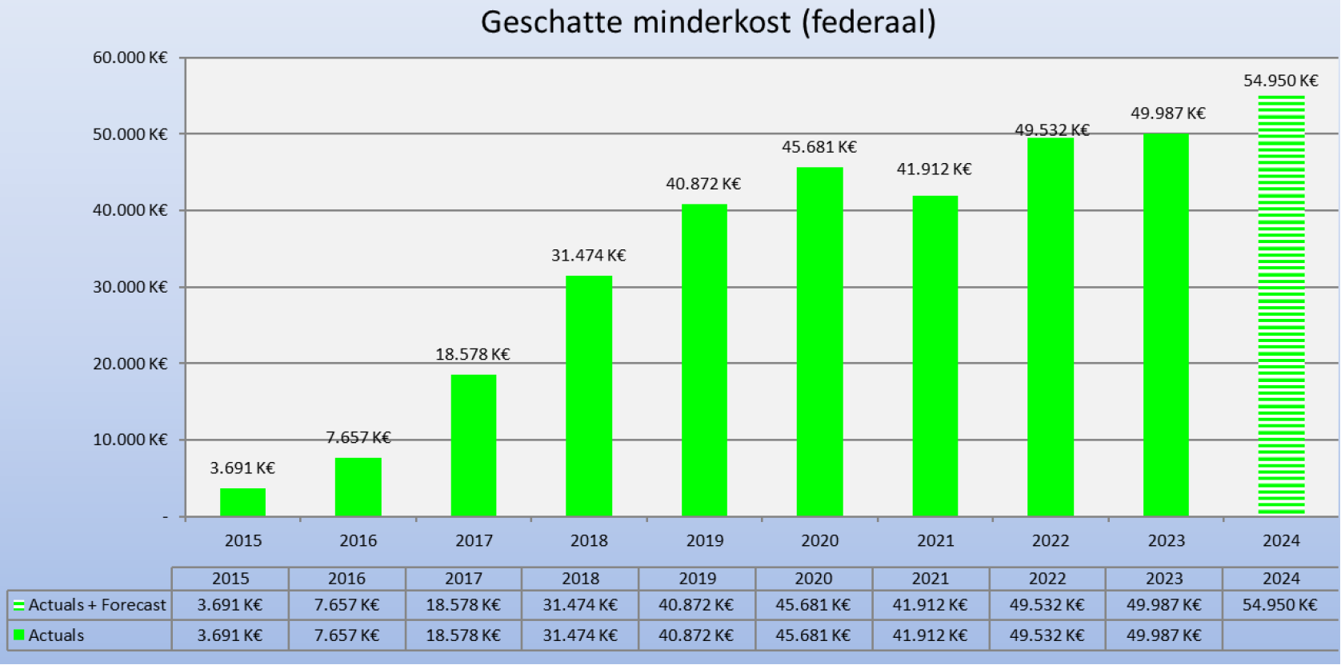
G-Cloud
Notes:
From: Bart Van Leirsberghe <bart.vanleirsberghe@smals.be> Sent: Friday, 17 January 2025 09:48 To: Danny De Vos <Danny.DeVos@ksz-bcss.fgov.be>; Dirk Deridder <dirk.deridder@smals.be> Cc: Diane Puttaert <diane.puttaert@smals.be> Subject: RE: cijfers 2024-2025
Dag Danny,
We zijn de oefening om de cijfers te verzamelen net opgestart.
Ik denk dat je nog twee à drie weken moet rekenen om die slide à jour te krijgen.
Groeten

Slide 9
Facts & Figures 2024
terminé
Middleware : Openshift 3 → Openshift Dedicated Cluster 4 (ODC4)
ESB/Security : processus d'autorisation simplifié pour les services REST (au lieu de EDU)
nouveaux laptops avec Windows11, M365 et bitlocker, écrans plus grands
en cours et planifié
migration Legacy server vers Vmaas2 afin d'éliminer les infrastructures obsolètes
optimisation de l'utilisation ODC4 : optimisation de l'utilisation des ressources, suivi, ...
migrations vers openshift (v4) d'applications batch - et online, EESSI (Business Messaging Interface - BMI)
introduction à Postgres
migration vers Jboss 8
nouvelle version de Access Point EESSI (v7)
DB2 : upgrade vers DB2 v11 et vers Vmaas V2
activation Multi Factor Autentication (MFA) pour M365 (teams, outlook, …)
migration Sharepoint vers KSZ-tenant

Slide 10
Facts & Figures 2024
publication du contrat d’administration 2022-2025
Comité de Sécurité de l’Information (CSI)
193 dossiers traités
140 → traitement de données à caractère personnel provenant du réseau de sécurité sociale
53 → traitement de données à caractère personnel en matière de santé
35 réunions de et pour le Collège des Institutions Publiques de Sécurité Sociale
8 questions parlementaires

Slide 11
Balans & Perspectieven 2024-2025

Slide 12
Prioriteiten
418 prioritaire projectaanvragen en change requests werden uitgevoerd in 2024
prioriteiten 2025
geconsolideerde portfolio van 117 aanvragen
beschikbaar op de pagina Algemeen Coördinatiecomité

Slide 13
eGov3.0
2 deelprojecten uitgelicht
de gebruiker staat centraal
uitgebreid uniek gegevensmodel
de reglementering en de processen vereenvoudigen
over de beleidsniveaus heen
digitale inclusie
delen in “Real Time” en nemen van “First Time Right”-beslissingen
automatische toekenning van rechten
ondernemings-architectuur voor de “toekomst”
uniek gegevensmodel & centrale datalaag
- operationele principes
- concept “gezin”
burgermandaten

Slide 14
Uniek gegevensmodel & centrale datalaag – operationele principes
doel
éénmalige inzameling van feitelijke gegevens
juridische kwalificatie door instellingen die gegevens in uitvoering van hun reglementering verwerken
grotere granulariteit i.f.v. de gegevensbehoefte van de afnemers
sneller ter beschikking stellen van gegevens aan instellingen
overeenkomstig een gestandaardiseerd gegevensmodel
uniek gegevensmodel – modelleren van concepten
via entity-relationship diagrams
zo werkelijkheidsgetrouw en begrijpbaar mogelijk
feiten of feitelijke toestanden (geen juridische interpretaties)
bepalen van eigenschappen en mogelijke waarden (waardenset)
op een hoog niveau van abstractie
duurzaam en uitbreidbaar
bv. gezin, organisatie, inkomen, arbeidsverhouding, enz.

Slide 15
Uniek gegevensmodel & centrale datalaag – operationele principes
centrale datalaag
géén centrale gegevensbank
wel een orchestratie van meerdere gegevensbanken en diensten bij meerdere authentieke bronnen om
concepten zoals gedefinieerd in uniek gegevensmodel operationeel te kunnen aanleveren (zoals concept “gezin”)
een antwoord te kunnen bieden aan verschillende use cases (Aangifte Sociaal Risico C4, individuele rekening, vakantieattesten, …)
gebruik van onder andere
loon- en arbeidstijdgegevensbank (LATG) bij RSZ
actueel gegevensinzameling a.d.h.v. trimestriële DmfA-aangifte
voortaan gegevensinzameling i.f.v. loonberekening bij werkgever of dienstverrichter
piloot Flexi at Work = onlinedienst om loongegevens van flexi-jobbers over te dragen naar de flexiloonteller van mycareer.be
loopbaandatabank bij Sigedis = consolidatie op persoonsniveau voor o.a. de individuele rekening en de individuele pensioenrekening

Slide 16
Uniek gegevensmodel & centrale datalaag - concept “gezin”
meerdere noties van “gezin” of “gezinssamenstelling” i.f.v. reglementering
basisnotie is die van het Rijksregister
wie-woont-waar + positie (verwantschap) van gezinsleden t.o.v. referentiepersoon (voorheen gezinshoofd)
nadelen
codificatie positie t.o.v. referentiepersoon is niet aangepast aan actuele vormen van samenleven (kotstudenten die samen wonen, kangoeroe wonen, inwonende zorgbehoevende ouder, tijdelijke opvang van vluchtelingen in gezin enz.)
enkel positie van gezinsleden t.o.v. referentiepersoon t.t.z. onderlinge verwantschappen tussen gezinsleden niet (eenvoudig) beschikbaar
voorbeeld
gehuwd koppel waarbij de man de referentiepersoon van het gezin is
neef/nicht van de man = code 17 (neef, nicht)
neef/nicht van de vrouw = code 12 (niet verwant)
achterneef/nicht van de man = code 11 (verwant)

Slide 17
Uniek gegevensmodel & centrale datalaag - concept “gezin”
maar ook nog
notie ziekenfonds voor de arbeidsongeschiktheidsuitkering of voor de toekenning van het recht op verhoogde tegemoetkoming
notie gezinsbijslag
notie OCMW’s voor de toekenning van het leefloon
fiscale notie
…
vaak worden bijkomende gegevens aan de burger opgevraagd
uniform concept “gezin” moeilijk te realiseren → impliceert harmonisering van reglementeringen
doel = feitelijke gegevens aanleveren aan instellingen opdat ze in uitvoering van eigen reglementering aan correcte administratieve wedersamenstelling van het gezin kunnen doen
KSZ trekt analyse
vertrekkende van bestaande noties en reglementeringen
GAP-analyse (wat ontbreekt)
evaluatie gebruik classificatie van een huishouden (LIPRO-typologie – Lifestyle Projections)
hergebruik ingebouwde logica in toepassingen cel identificatie voor administratieve wedersamenstelling van gezin

Slide 18
Burgermandaten
wat is een burgermandaat
een overeenkomst tussen een burger (mandaatgever) en een derde instantie (mandaathouder)
regelt de toegang tot en het verwerken van persoonsgegevens door de derde instantie over de burger
voor een welomschreven doeleinde
is beperkt in de tijd
kan ten allen tijde door de burger worden stopgezet
3 types van mandaten
type 1 = gebruik van burgerdata van de ene entiteit door een andere entiteit binnen een wettelijk kader→ klassiek KSZ-model (beraadslaging, gebruik van personenrepertorium)
type 2 = gebruik van burgerdata van de ene entiteit door een andere entiteit buiten een wettelijk kader
type 3 = toegang door een andere dan de burger zelf tot de toepassingen van de OISZ/overheid

Slide 19
Burgermandaten
voorbeelden
type 1 = de RVA raadpleegt de loon- en arbeidstijdgegevens bij de RSZ voor de controle op onrechtmatige cumul van werkloosheidsuitkering en loon
type 2
een bank die de gegevensbank “aanvullende pensioenen” bij Sigedis wil raadplegen i.h.k.v. discretionair beheer
de mutualiteit die gegevens van haar leden wil verwerken in het eigen online platform voor ledendiensten buiten het kader van hun wettelijke opdrachten
type 3 = een zoon/dochter raadpleegt de gegevens in MyPension voor een zorgbehoevende ouder
wordt geregeld binnen een afgesproken governance
kaderberaadslaging IVC mandaten (“sokkel”)
consultatie beheerscomité betrokken instellingen
beraadslaging IVC per specifieke use case
goedkeuring Circles of Trust (CoT) door mandaathouder bij gebruik van API tot het beheren van de mandaten
goedkeuring gebruikersvoorwaarden door mandaathouder bij gebruik van portaaltoepassing tot het beheren van de mandaten
overeenkomst (mandaat) tussen mandaatgever en mandaathouder

Slide 20
Burgermandaten
eerste use case = “precontractuele persoonsgegevens” (type 2)
heeft betrekking op de mededeling van bepaalde persoonsgegevens door de RSZ aan potentiële werkgevers om in de precontractuele fase te kunnen nagaan of de betrokkene al dan niet kan worden tewerkgesteld met toepassing van bepaalde regelingen inzake socialezekerheidsbijdragen (flexijob, student, …)
de betrokkene kan dit mandaat van het type “precontractuele persoonsgegevens” verlenen aan
(potentiële) werkgevers
door werkgevers in het kader van de sociale administratie aangestelde mandatarissen
wervings- en selectiebureaus
inproductiestelling voorzien eind januari 2025

Slide 21
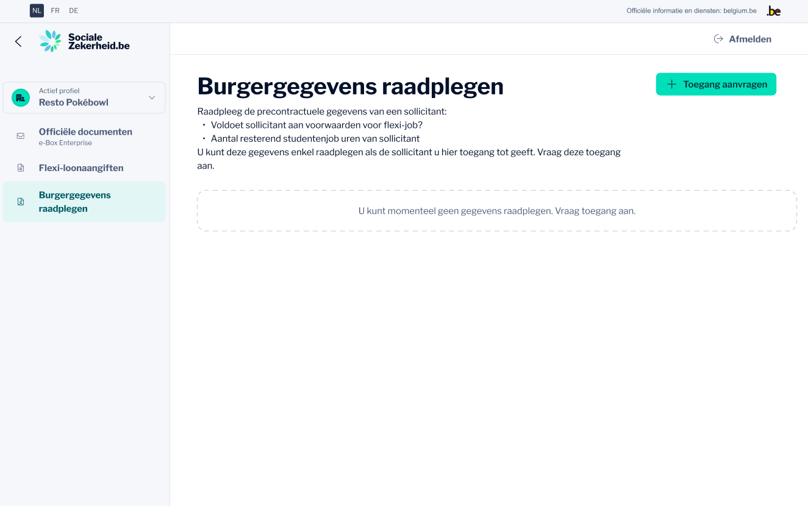
Burgermandaten
integratie binnen portaal sociale zekerheid – luik onderneming / “Burgergegevens raadplegen”
gebruiker van een onderneming logt in op het ondernemingsportaal
de gebruiker selecteert in het menu “Burgergegevens raadplegen”
de gebruiker heeft de mogelijkheid om
een toegang aan te vragen aan een burger (aanvraag indienen = nieuw mandaat)
de precontractuele gegevens te raadplegen op basis van een actief mandaat

Slide 22
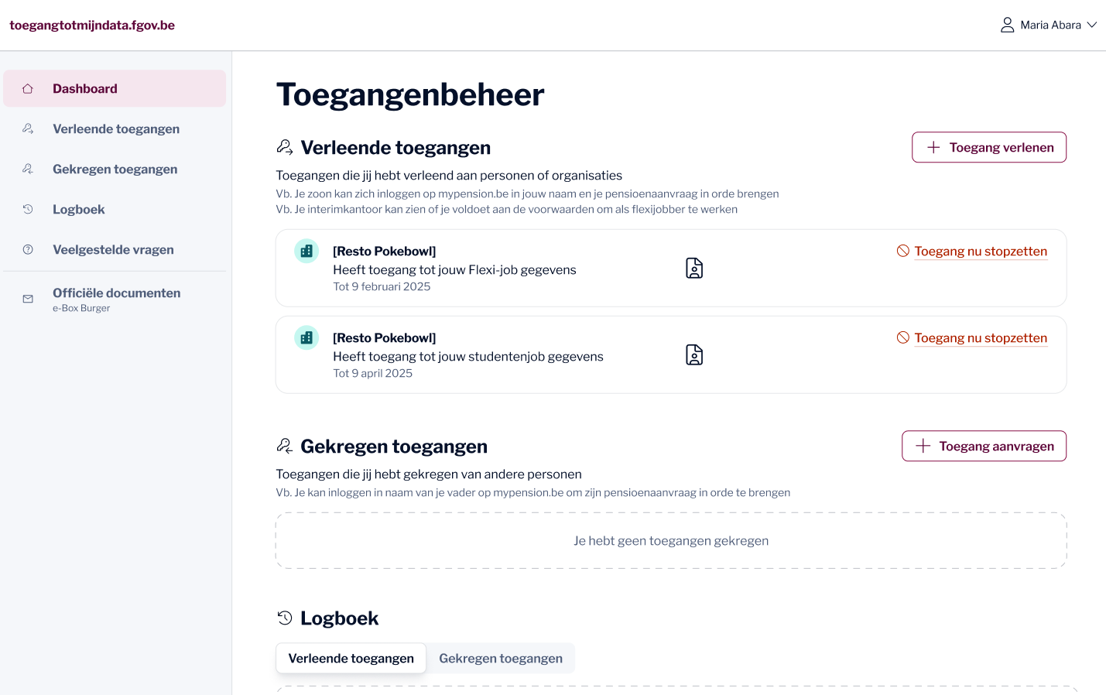
Burgermandaten
integratie binnen portaal sociale zekerheid – luik burger / “Toegang tot mijn data”

Slide 23
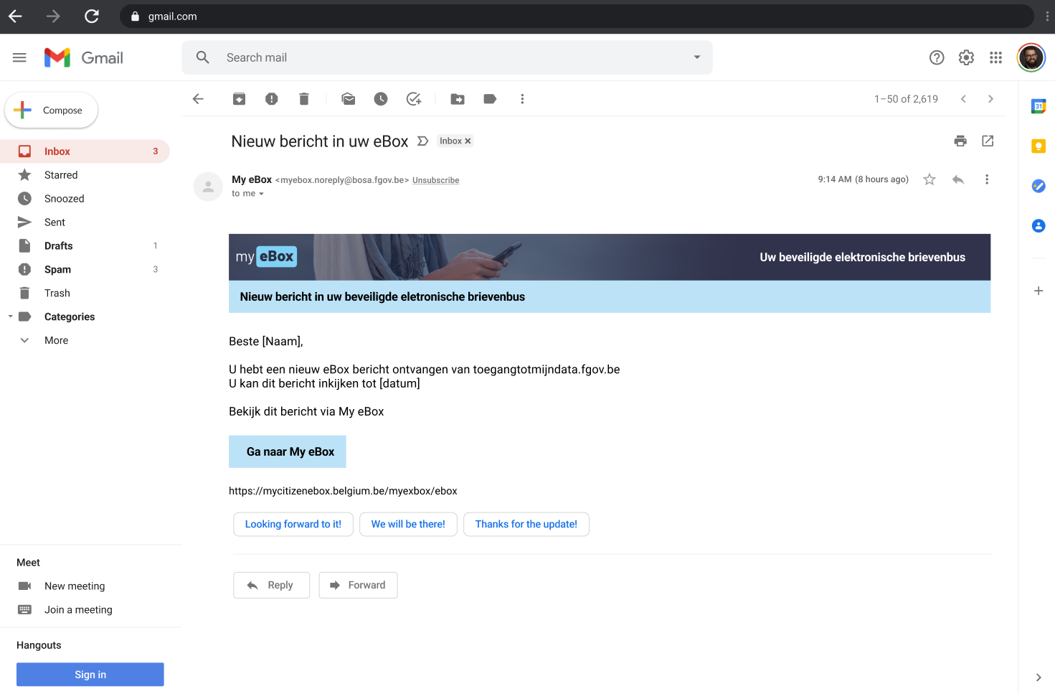
Burgermandaten
notificatie in eBox burger vanuit mandatenbeheersysteem

Slide 24
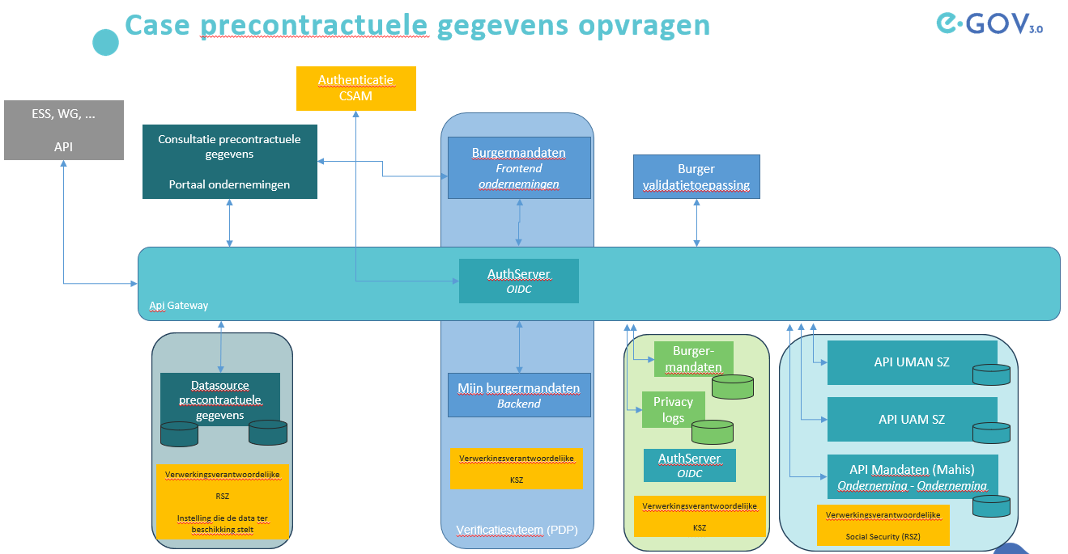
Burgermandaten
architectuur

Slide 25
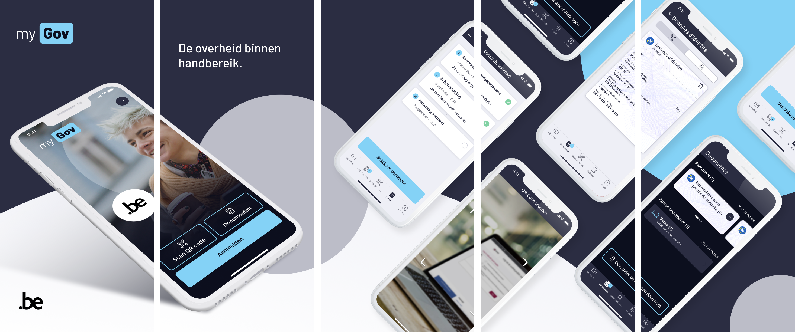
Project in de kijker – MyGov.be

Slide 26
MyGOV.be – portefeuille d’identité digital belge
outil administratif universel, accessible, simple, sécurisé et respectueux de la vie privée
fonctionnalités
authentification de l'identité (numérique) sur base de la source authentique Registre national
possibilité de charger et d'enregistrer des justificatifs numériques pour une vérification hors ligne
lecture des informations au moyen d'un code QR signé avec mise à disposition aussi en format PDF
application MyGov.be pour les citoyens dans laquelle ils trouvent dans la partie Documents
certificats de vaccination COVID
données de permis de conduire
données de certificat(s) d'immatriculation
données de carte d'identité
la carte isi+
extrait de l'acte de naissance et mariage
statuts sociaux (MyBenefits)

Slide 27
video - Sam Van den Eynde MyGov.be

Slide 28
Insert vidéo

Slide 29
Samenwerking met deelgebieden – Brussels Gewest
2024
ontsluiting pensioenkadaster (SFPD) voor Hydralis (Vivaqua) en de stad Brussel
uitbreiding doorgave sociale persoonsgegevens (kandidaat)huurders en -kopers sociale woningen en de socialisering van de huurprijzen (Brusselse Gewestelijke Huisvestingsmaatschappij en Openbare Vastgoedmaatschappijen)
online toegang identificatiegegevens voor opvolging belastingdossiers Brussels Gewest (Brussel Fiscaliteit)
in gebruikname nieuwe authentieke bronnen voor individuele beroepsopleidingen (Bruxelles Formation)
in productiestelling online aanvraag verhoogde energiepremie (Brussel Leefmilieu en Energie)
2025
uitbreiding toegang pensioenkadaster met de details vakantiegeld voor Hydralis/Vivaqua en de stad Brussel
online aanvraag PasPartoe aan kansentarief (Publiq vzw)
toegang statuut handicap en kinderbijslaggegevens voor de toekenning van huurtoelagen en hun automatische verlenging (Brussel Huisvesting)
doorgave informatie arbeidsongeschiktheid (Brusselse Gewestelijke Huisvestingsmaatschappij en OVM’s)

Slide 30
Samenwerking met deelgebieden – Vlaanderen
2024
start van het centraal inschrijvingsregister (CIR) voor kandidaten sociale huisvesting (Wonen in Vlaanderen)
berekening Vlaamse jobbonus contractueel onderwijspersoneel (WEWIS)
technische migratie InburgeringService naar GeefDossierKBI2.00 (Agentschap Inburgering en Integratie)
online aanvraag Mijn Verbouwlening (Vlaams Energie- en Klimaatagentschap)
realisatie aanvraag financiële steun en verbouwpremies via Mijn Verbouwloket (Wonen in Vlaanderen, VEKA en Fluvius)
digitale aanvraag kortingsbon energiezuinige huishoudtoestellen, energiescan en Mijn VerbouwBegeleiding (VEKA)
en andere projecten samen met o.a. Vlaams departement Mobiliteit en Openbare Werken, Vlaamse Sociale Bescherming, De Lijn, Digitaal Vlaanderen, ...

Slide 31
Samenwerking met deelgebieden – Vlaanderen
2025
Departement Werk, Economie, Wetenschap, Innovatie en Sociale Economie (WEWIS) = fusie tussen Departement Werk en Sociale Economie (DWSE) en Departement Economie, Wetenschap en Innovatie (EWI)
gegevensuitwisselingen met RSZ voor de uitvoering van de sectorconventants
toekenning subsidies, controle en rapportering in het kader van het Europees Sociaal Fonds plus
uitbreiding samenwerking met het Vlaams agentschap Landbouw en Zeevisserij Europees
automatische toekenning korting inschrijvingstarief deeltijds kunstonderwijs Vlaams Agentschap voor Onderwijsdiensten (AgODI)
toekenning bijkomende individuele en collectieve financiële voordelen aan personen met een handicap onder het Vlaams overheidspersoneel door de sociale dienst vzw Agentschap Overheidspersoneel (AgO)
technische migratie automatische toekenning korting onroerende voorheffing Vlaams gewest voor kinderen met handicap (Vlaamse belastingdienst)
en andere projecten samen met Toerisme Vlaanderen (‘Iedereen verdient vakantie’ 18+), Vlaamse sociale bescherming (VSB), Wonen in Vlaanderen, Opgroeien, VLABEL, agentschap Justitie en Handhaving, ...
Notes:
De Vlaamse Regering sluit een sectorconvenant af met sectorale sociale partners van sectoren. In deze overeenkomst engageren de sectorale sociale partners zich om in hun sector acties en projecten uit te voeren met betrekking tot:
De afstemming tussen onderwijs en de arbeidsmarkt
Instroom, zij-instroom, doorstroom en retentie
Levenslang leren en competentiebeleid
Werkbaar werk
Diversiteit en inclusie
Sectorconsulenten voeren deze engagementen op het terrein uit.

Slide 32
Collaboration avec les entités fédérées - Région wallonne
2024
via la Banque Carrefour d’Echange de Données (BCED) connexion à plusieurs services/données tels que
pension
chômage
carrière
maladies professionnelles,
interruption de carrière
connexion aux services déjà rendus accessibles par la BCED pour le Service public de Wallonie (SPW), la Société Wallonne du Logement (SWL), la Société Wallonne du Crédit Social (SWCS), le Fonds du Logement de Wallonie (FLW), la Fédération Wallonie-Bruxelles (FWB), l’Académie de Recherche et d’Enseignement Supérieur (ARES),…
2025
exposition du service e-Deduction
collaboration avec le SPF Emploi dans le cadre de la nouvelle PAC 2023-2027 (conditionnalité sociale)
poursuite connexion de nouveaux partenaires aux services déjà rendus accessibles par la BCED

Slide 33
Statuts sociaux harmonisés (SSH) - cadre
octroi automatique de droits supplémentaires via
la consultation batch de la banque de données SSH alimentée trimestriellement par 11 sources authentiques: SPP IS, DGPH, mutualités, SFP, VSB, Opgroeien, AViQ, OAW, IrisCare, DSL et MDG
la consultation en ligne des mêmes 11 sources authentiques
possibilité pour les instances d’octroi de vérifier si une personne satisfait à un ensemble de critères fixés dans la délibération du CSI
quelques exemples connus
tarif social Gaz et Electricité
tarif préférentiel STIB, SNCB, TEC
exonération de la taxe de circulation
…

Slide 34
SSH - utilisation DB / consultation online
2024
nouveaux cas d’utilisation: offre sociale internet (SPF Economie), réduction de précompte immobilier (Service public Wallonie Fiscalité), abonnement scolaire à tarif préférentiel (TEC), supplément allocation familiale (AVIQ), Tarif social chaudière collective (SPF Economie), prime rénovation (VEKA), communes et CPAS …
nouvelles demandes: réduction de précompte immobilier (Vlabel), réduction de droit d’inscription (Agentschap Onderwijs), …
statuts sociaux : ajout des pourcentages précis d‘invalidité (victimes de guerre et d‘actes de terrorisme)
2025
nouveaux cas d’utilisation: demande online du Uitpas aan Kansentarief (Publiq), tarif préférentiel ‘Idereen verdient vakantie’, …
statuts sociaux : ajout du statut “invalidité” (CIN/INAMI), ajout du statut “Incapacité permanente” (FEDRIS/accident du travail)
évolution des services SSH vers de nouveaux standards techniques et analyse des nouvelles fonctionnalités à prévoir

Slide 35
Application MyBEnefits
outil supplémentaire (appli mobile & application web ) mis à disposition du citoyen
lui permettant de
consulter ses statuts sociaux à la date du jour et de les prouver pour faire valoir ses droits auprès de différentes instances d’octroi
consulter les avantages dans le secteur de la culture et des loisirs
et permettant au professionnel, principalement les instances d’octroi qui ne sont pas des partenaires classiques de la BCSS, de vérifier les données

Slide 36
Application MyBEnefits
2024
60.000 consultations de statuts sociaux et 30.000 téléchargements d’attestation
100.000 consultations d’avantages dans le secteur de la culture et des loisirs
mise à niveau des versions de l’application disponible sur les stores
mise à disposition des statuts sociaux dans le Digital wallet (MyGov.be) courant novembre 2024
y compris la possibilité pour les parents de consulter les statuts sociaux de leurs enfants jusqu’à 13 ans
7000 attestations téléchargées
2025
révision de MyBenefits au regard des fonctionnalités proposées sur MyGov.be

Slide 37
Carte isi+
2024
2.933.565 cartes produites depuis le début du projet dont 133.825 en 2024
suivi des services d’émission des cartes isi+, gestion de la DB des cartes isi+, …
développement d’un service pour l’émission de cartes isi+ digitales par les OA (1^{ers} tests réalisés Q4-2024)
objectif des OA = pas renouveler le contrat avec Zetes (contrat en cours jusqu’au 09/04/2026)
après cette date, OA émettraient exclusivement des cartes isi+ digitales (option définitivement validée le 17/02/2025)
mise à disposition des cartes isi+ des enfants dans le Digital wallet (MyGov.be) depuis le 14 mai 2024
12.000 cartes isi+ téléchargées
possibilité pour les 2 parents de disposer d’une version digitale de la carte isi+ de leurs enfants jusqu’à 13 ans
modification de la règlementation afin d’introduire le format digital
2025
mise en production de l’émission par les mutualités de cartes isi+ exclusivement digitales (le cahier des charges pour la production des cartes physiques ne sera pas renouvelé)
Notes:
Le contrat actuel avec Zetes court jusqu’au 9/4/2026.
L’objectif des OA est en effet de ne pas le renouveler.
Cependant, cette décision devrait être validée lors de la prochaine réunion du GT Digitalisation isi+ du 17/2/2025.
D’après les retours OA, c’est pour Françoise = une évidence à …99% mais pas encore validée.
gestion de la DB des cartes isi+ avec entre autres suivi du cycle de vie des cartes :
nettoyage,
suppression des cartes perdues, volées, obsolètes, endommagées,…

Slide 38
eBox citoyen
BCSS est Document Provider pour 35 institutions (secteur sécurité sociale et santé)
au 31/12/2024
213.584.681 documents publiés via la BCSS
6.055.732 consentements digital (My eBox + Doccle + Mijn BurgerProfile + KBC + IRISbox + Trusto)
3.865.742 activations uniques = 40,9 % de la population cible (9.433.012 belges de 18 ans et +)
implémentations suite aux adaptations de la loi eBox en 2023
ancrage juridique d’une réponse du citoyen ou de l’entreprise à un message eBox
utilisation obligatoire de l’eBox par les entreprises au plus tard à partir du 1er janvier 2025
utilisation obligatoire de l’eBox comme canal de communication en fonction de la volumétrie
adoption de mesures pour maximiser la probabilité que les messages envoyés dans l’eBox soient effectivement lus
intégration eBox citoyen dans le système des mandats eGov3.0

Slide 39
Handicap
2024
ajout des Organismes Assureurs Wallons (OAW) comme source authentique pour les notifications de handicap
automatisation du renouvellement et de l’octroi des cartes EDC
déploiement du champ BIIReady dans les flux de notifications pour le handicap chez l’enfant (pathologies spécifiques octroyant un droit)
fin de la migration de Handiservice vers Handiservice V2 pour la Wallonie et Bruxelles
2025
fin de la migration de Handiservice vers Handiservice V2 pour les CPAS
ajout des OAW au projet EDC
discussions autour de l’exposition des données BelRAI dans le cadre de la reconnaissance du handicap
discussions autour de l’exposition des données liées aux reconnaissances émises par des organes judiciaires (tribunaux du travail,…)

Slide 40
OCMW’s
2024
vanaf maart 2024 verplichte inschrijving bij VDAB voor leefloners om activeringsgraad te verhogen
OCMW online: elektronische steunaanvraag bij OCMW
voorbereiding fusies gemeenten volgens verschillende scenario’s per 1 januari 2025 met minimale impact op de werking van de OCMW’s
PrimaVera: intelligente berekeningstool om op basis van de bestaansmiddelen van de aanvrager het recht op leefloon en het bedrag te simuleren
ontsluiten van periodes en bedragen arbeidsongeschiktheid door ziekte bij de verzekeringsinstellingen
2025
automatisch advies leefloon: voorstudie in samenwerking met de Vlaamse Dienstenintegrator om de toekenning van het leefloon te faciliteren
gegevensontsluiting BELCOTAX bij FOD Financiën
gegevensontsluiting gedetineerden bij FOD Justitie
gegevensontsluiting handicapnotificaties bij diverse bevoegde instellingen
gegevensontsluiting periodes arbeidsongeschiktheid door arbeidsongeval bij FEDRIS

Slide 41
Fraudebestrijding
2024
oprichting register werkende vennoten en helpers bij FOD Economie (KBO)
vanaf 1 juli verplichte inschrijving erin van werkende vennoten (door vennootschappen) en helpers (door zelfstandigen)
vooralsnog enkel in sectoren bouw en schoonmaak - op termijn uitgebreid naar andere sectoren
opdrachten RSVZ
handhaving nieuwe wetgeving (administratieve geldboete bij niet registratie)
aansluiting bij sociaal verzekeringsfonds afdwingen en/of controle op inning correcte bijdrage (finaliteit fraudebestrijding)
handhaving inhoudingsplicht in sectoren bouw en schoonmaak voor onbetaalde sociale bijdragen van zelfstandige (onder)aannemers (vanaf 2026)
gegevensuitwisseling met RSVZ opgezet eind 2024
Check In and Out at Work (CIaO)
vanaf 1 september verplichte tijdsregistratie in schoonmaaksector (inchecken en uitchecken) middels nieuwe online dienst
registratie “in” wanneer persoon het werk aanvat, registratie “uit” aan het einde van de activiteit
ontsluiten van registraties aan sociale inspectiediensten via DOLSIS en My Digital Assistant (MyDIA)

Slide 42
Fraudebestrijding
2025
verdere uitbouw van ePV – eDossier – Dolsis – MyDIA
actieve deelname aan het College voor de strijd tegen fiscale en sociale fraude
contacten opgestart met Directie Integriteitsbeoordeling voor Openbare Besturen (DIOB)
DIOB onder gezamenlijk gezag van minister van Binnenlandse Zaken en minister van Justitie
wet bestuurlijke handhaving van 15 januari 2024
uitvoeren van analyses en uitbrengen van adviezen over ondermijnende criminaliteit op vraag van openbare besturen
oprichting van het Centrale Register van Integriteitsonderzoeken
opzetten van gegevensmededeling met sociale inspectiediensten

Slide 43
Registres
2024
mise à disposition du niveau “unreliable” dans le projet “niveau de confiance” LOR
préparation fusions des communes
décembre 2024 : 1 fusion en Région wallonne
janvier 2025 : en Flandre 28 communes fusionnent → 13 communes de fusion
registre des annulés (RAN) pour faciliter l’échange des données liées aux numéros qui n’existent plus au RN
reprendra les numéros annulés par le RN
suivra, pour les updates, les mêmes règles que le registre BIS
analyse métier terminée, PID en attente de validation
2025
mise à disposition TI128: mineur étranger non accompagné (MENA)
mise à disposition de nouveaux type d’information (TI)
notification Représentation légale
filiation
adresse de référence
...
RAN
nouvelles règles d’échange de données vers le Registre National concernant les radiés
Notes:
REGISTRE DES ANNULES (RAN)
Ce projet n’est pas neuf > déjà abordé du temps de Marc et Ghis > déjà repris comme « sous-registre » des registres BCSS dans les flux exposés à nos partenaires depuis 2019 (cela sans qu’il soit déjà développé car l’idée était que nos services soient compatibles à l’avance)
niveau d’avancement
> le PID de ce projet vient d’être transmis pour validation, avant de passer à l’implémentation
> l’ensemble des partenaires de la BCSS sont impliqués dans ce projet car son évolution est régulièrement présentée au groupe de travail des registres.
> Sigedis a été consulté plus en détails pour certains aspects de ce projet, notamment pour les règles de définition du niveau de confiance (LOR) sur base de la raison d’annulation
RAN > reprendra les numéros annulés par le RN
> suivra pour les updates les mêmes règles que le registre BIS
> permet la stabilité du numéro attribué à une personne
Actuellement, si une personne a un numéro bis qui est remplacé par un numéro national qui est annulé > alors il faut soit lui attribuer un nouveau numéro BIS soit annuler le remplacement
> ce qui dans tous les cas supprime le lien entre les 2 numéros car on ne peut pas remplacer un RN par un BIS
> si une personne a un numéro national qui est annulé alors on doit lui créer un BIS ; comme on ne peut pas remplacer le RN par le BIS, on perd le lien entre les 2 dossiers
Avec le RAN
Si une personne a un numéro bis qui est remplacé par un numéro national qui est annulé ou a seulement un RN annulé alors on continuera à utiliser le numéro national et à le mettre à jour comme un BIS
> ce qui évite les changements de numéro et apporte une meilleure stabilité pour nos partenaires (moins d’actions manuelles de changements/fusion/remplacement de dossiers)
LOR
au niveau de la BCSS, ce projet fournit aux utilisateurs des donnée des registres BCSS
des renseignements par rapport à la confiance qui peut être attribuée aux données consultées

Slide 44
vidéo – Vincent Turine Fusion volontaire communes CPAS

Slide 45
Insert vidéo

Slide 46
Datawarehouse – stand van zaken
coördinatie van 42 gegevensaanvragen in 2024
permanente coördinatie van het periodiek laden en van de exploitatie van het datawarehouse arbeidsmarkt en sociale bescherming
actualisering webtoepassingen
geleidelijke integratie van gegevens over personen met een handicap
verdere automatisering documentatie

Slide 47
Datawarehouse – evolutie
duidelijke afbakening verantwoordelijkheden tussen stakeholders volgens competenties
maximale rechtstreekse ontsluiting van het datawarehouse met een minimale menselijke interventie
gebruik nieuwe technologieën voor een efficiëntere ontsluitingswijze van de gegevens, onder meer via een systeem van remote access
terbeschikkingstelling van sets van synthetische data waarop de gebruikers verwerkingsmodellen kunnen bouwen die nadien op de gegevens van het datawarehouse kunnen worden toegepast

Slide 48
Datawarehouse – evolutie
responsabilisering gebruikers om
hun behoeften op een gestandaardiseerde en stabiele wijze te definiëren
op een gestandaardiseerde en stabiele wijze vast te leggen op welke wijze uit de operationele gegevens afgeleide gegevens worden berekend en de beschikbare en afgeleide gegevens te documenteren
een volledige en precieze aanvraag te doen, inclusief de beschrijving van de by design maatregelen voor degelijke anonimisering of minstens pseudonimisering
structurele financiering vanuit de federale en gefedereerde instanties bevoegd voor wetenschapsbeleid; indien dat niet mogelijk is, doorrekenen van een aantal reële kosten aan bepaalde gebruikers

Slide 49
Enkele Europese uitdagingen
digitalisering van de Europese ziekteverzekeringskaart (EZVK)
European Disability Card (EDC) en parkeerkaart voor gehandicapten
en verder

Slide 50
Digitalisering van de EZVK
EZVK garandeert EU-burgers bij verblijf in andere lidstaat medisch noodzakelijke openbare gezondheidszorg aan dezelfde kost als waren ze verzekerd in die lidstaat
actuele problemen
verzekeringstarieven niet gegarandeerd op het moment van zorgverlening
wanneer kaart vergeten, geen mogelijkheid om elektronische EZVK te downloaden
242 miljoen papieren/plastic EZVK's in omloop per jaar → enorme kosten en impact op het milieu
huidige papieren/plastic EZVK is fraudegevoelig
een digitale EZVK binnen het EUDI Wallet ecosysteem wordt uitgewerkt binnen het DC4EU-consortium → niet vóór 2029 beschikbaar zijn → niet iedereen zal gebruik maken van de digitale portefeuille
nood aan een snellere digitale alternatieve, complementaire en permanente oplossing
Notes:
vele beperkingen
burgers zijn er niet zeker van dat ze gezondheidszorg kunnen krijgen tegen Belgische verzekeringstarieven in andere EU-lidstaten als ze de EZVK niet kunnen laten zien op het moment van zorgverlening
burgers die vergeten zijn een papieren EZVK aan te vragen voor vertrek naar een andere EU-lidstaat kunnen geen elektronische EZVK downloaden

Slide 51
Digitalisering van de EZVK
KSZ trekt samen met de Europese Commissie (EC) de “Ad-hoc group (AHG) on the digitalisation of the European Health Insurance Card (EHIC)”
AHG heeft de business- en technische specificities voor een alternatieve oplossing neergelegd
Belgische verzekeringsinstellingen zijn vragende partij voor een digitale versie die cross-border erkend wordt
België gaat alvast de uitgifte van het “Provisional Replacement Certificate” (PRC) digitaliseren conform de specificities van de AHG
e-PRC → een elektronisch PDF-document verrijkt met een QR-code die de gegevens bevat die ook zichtbaar op het PDF-document staan en digitaal ondertekend zijn
samenwerking
met de EC voor het gebruik van de EESSI-Institution Repository als “trust registry” (PKI-infrastructuur)
met de FOD BOSA voor opname e-PRC in MyGov.be en scannen en valideren van de QR-code
streefdatum uitrol in productie: 1 januari 2026

Slide 52
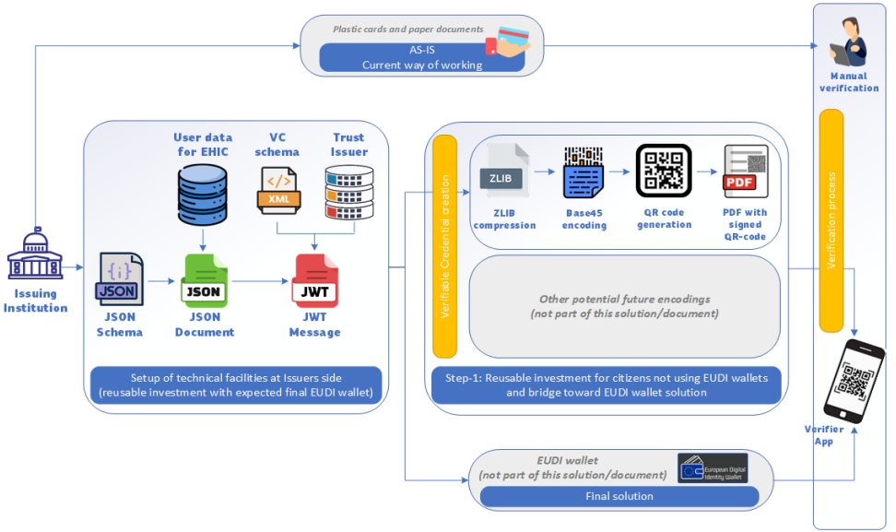
Digitalisering van de EZVK
aanmaak van het PDF-document met getekende QR-code

Slide 53
Digitalisering van de EZVK
validatieproces

Slide 54
EDC en Europese parkeerkaart
elke lidstaat zal een fysieke versie van de EDC en parkeerkaart voor gehandicapten moeten uitreiken - Richtlijn (EU) 2024/2841
fysieke kaart → verrijkt met een QR-code of andere digitale kenmerken om
geldigheid en authenticiteit van de kaart + integriteit van de gegevens te waarborgen
fraude te voorkomen
interoperabiliteitskwesties voor het lezen van de gegevens te regelen
uitrol binnen de lidstaten tegen uiterlijk 5 juni 2028
een digitale versie is voorzien
contacten opgestart met FOD Sociale Zekerheid en FOD BOSA tot integratie binnen MyGov.be

Slide 55
En verder
deelname aan het « Digital Credentials for Europe » consortium (DC4EU)
continue bijwerking van informatiepagina’s n.a.v. de verplichtingen die voortvloeien uit de Single Digital Gateway Verordening
opvolging EESSI-programma en implementatie nieuwe releases
KSZ neemt expertenrol op in de Technische en Administratieve Commissie voor de coördinatie van de socialezekerheidssystemen
Notes:
deelname aan het “Digital Credentials for Europe” consortium (DC4EU)
tot uitwerken van large-scale projects in sociale zekerheid
o.a. de digitalisering van de EZVK en PDA1 detacheringsformulier

Slide 56
Gegevensbescherming & informatieveiligheid

Slide 57
Gegevensbescherming en informatieveiligheid
overzicht 2024
oktober 2024 → NIS-2 regelgeving in voege
EU-brede wetgeving inzake cyberbeveiliging
van toepassing op federale overheidsinstellingen
regelmatige controle van de inregeling informatieveiligheid door Centre for Cybersecurity Belgium (CCB)
trend incidenten KSZ / eHP
meerdere gevallen van diefstal/verlies IT materiaal op openbaar vervoer
1 geval van account van medewerker die gehackt werd
trend incidenten globaal
ransomware is de grootste dreiging met meeste impact in 2024
phishing, supply chain attacks en gebruik van kwetsbare software zijn de populairste aanvalsvectoren
data exfiltratie is populair om slachtoffer van een aanval onder druk te zetten

Slide 58
Veiligheid - aandachtspunten 2025
conformiteitstraject NIS-2
aanpassen minimale normen in samenwerking met het CCB
herzien en aanvullen van beleidslijnen mbt. informatieveiligheid + toepassing.
aandacht voor melding incidenten (24 uur)
opzetten van de informatiesessies
naleving van de General Data Protection Regulation (GDPR) blijft een belangrijk punt
Data Protection Impact Assessment (DPIA’s) voor inschatting van de risico’s van de verwerkingen
cyclus van 36 maanden voor elke verwerking
planning 2025 werd opgemaakt
verhoging in aantal en complexiteit van de vragen van de betrokkenen
1 audit “het beheer van de BSM” gepland

Slide 59
IAP - Internet Access Protection
leverancier van veiligheidsdiensten aan OSIZ / Overheidsdiensten
onderdeel van de “supply chain” van NIS-2 entiteiten
helpt entiteiten in de inregeling van de informatieveiligheid om te voldoen aan NIS-2 voorschriften
dient zelf voldoende garanties te bieden dat het gebruik van de dienst niet tot bijkomende risico’s leidt
afspraak met het CCB dat de dienst geauditeerd wordt ter validatie van de naleving van de security framework (Cyber Fundamentals) van CCB
”
”

Slide 60
Organisation

Slide 61
Budget
le contexte budgétaire difficile impose une gestion économique responsable
sous-utilisation pour l’ensemble des IPSS : -204.000.000 €
budget initial 2025
19.803.454 € soit 102.323 € de plus qu’en 2024
sous réserve d’une économie linéaire imposée par le nouveau gouvernement
avances sur BSM 2024 pour 2025 pour un montant de 2.509.077 € pour soutenir les projets et investissements n'ayant pas pu être complètement réalisés en 2024
choix de l’administration générale
pas de réduction du personnel
la BCSS applique la méthode zero-based budgeting conformément à l’article 65 de son contrat d’administration

Slide 62
Evolution continue de TPC
implémentation des changements liés à la législation sur le travail
implémentation de la législation sur le droit individuel de formation
amélioration du lien entre TPC et les autres outils (Outlook, Arno…)

Slide 63
Certification des comptes par la Cour des Comptes
institution pilote (exercice comptable 2025 – contrôle 2026)
impact sur le service Resource Management → service pilote
budget & finances
identification des processus et sous-processus ayant un impact financier pour l’institution
risk management
nouveau template de description des processus & d’analyse de risques
descriptions de processus & analyses de risques associés
objectifs
compliance avec les demandes de la Cour des Comptes
assurance raisonnable que les risques soient maîtrisés
plus de réviseur d’entreprise
impact pour les autres services → application des nouveaux templates dans le futur

Slide 64
Effectif 2024
collaborateurs au 31/12/2024 = 84
ETP = 81,8
engagements
statutaires et contractuels : 1
détachés de la Smals : 2
sorties
statutaires et contractuels : 1
détachés de la Smals : 6

Slide 65
Nouveaux collaborateurs entrés en service en 2024
KSZ-BCSS | eHealth
Inas Hourie – conseillère juridique – 03/01 | Adil Dahry – analyste fonctionnel – 03/01
Raphaël Kleiren – ingénieur d’applications – 03/01 | Mark Turcksin – chef de projets – 05/02
Daniel Féduniak – lead architect – 21/10 | Karin Guenter – IT service delivery junior – 15/04
Fien Hollaert – dossierbeheerder – 01/01/25 | Sabrina Lambert – assistante de direction – 03/06
 | Nicolas Célérier – analyste-développeur d’applications – 01/08
 | Najlae Louhaji – analyste fonctionnel – 07/10

Slide 66
vidéo - du côté des nouveaux

Slide 67
Insert vidéo

Slide 68
Merci à tous Meilleurs vœux pour 2025
Dank u wel aan iedereen
Beste wensen voor 2025

